Slide 1
Registros de PWM

Slide 2
introducción
PWM (Pulse-Width Modulation o modulación por ancho de pulso).
La modulación por ancho de pulsos de una señal es una técnica en la que se modifica el ciclo de trabajo de una señal periódica. Una señal PWM consta de dos componentes principales que definen su comportamiento: un ciclo de trabajo y una frecuencia.

Slide 3


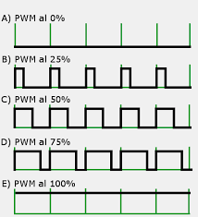
Veamos algunos gráficos

Slide 4
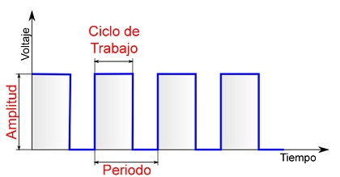

Slide 5
Registro - PWM1PCR
Registro de 32 bits que tiene dos funciones.
Elegir entre tener el ancho de pulso al inicio del periodo o en cualquier parte del mismo.
Habilitar/deshabilitar las salidas de PWM.

Slide 6
Registros – Pwm1TCR

Slide 7
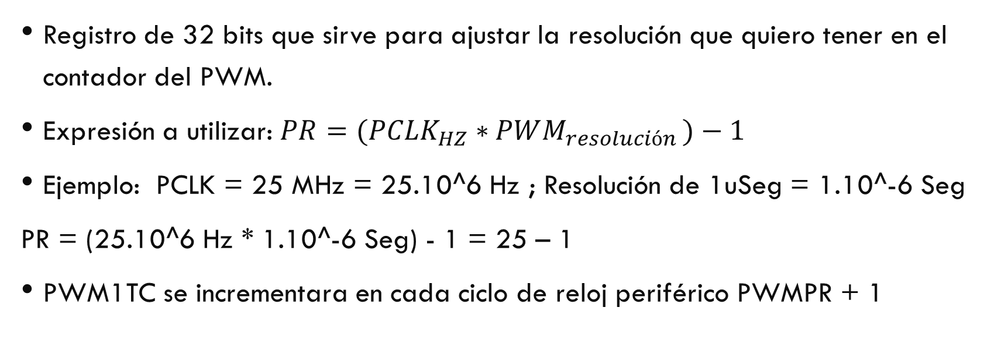
Registros – PWM1PR
Registro de 32 bits que sirve para ajustar la resolución que quiero tener en el contador del PWM.
Expresión a utilizar: $PR={(PCLK}_{HZ} ∗PWM_{resolución })−1$
Ejemplo: PCLK = 25 MHz = 25.10^6 Hz ; Resolución de 1uSeg = 1.10^-6 Seg
PR = (25.10^6 Hz * 1.10^-6 Seg) - 1 = 25 – 1
PWM1TC se incrementara en cada ciclo de reloj periférico PWMPR + 1

Slide 8
Registros – PWM1mr0/mr1/…/mr6
Registros de 32 bits a los cuales se le carga el valor que quiero que tenga el ancho de pulso/ciclo de trabajo/dutty o el periodo.
El Match 0 (MR0) contendrá el valor del periodo de la señal.
Los Match del 1 al 6, serán los que contendrán el dutty asociado a cada salida.
Cada Match tiene asociado, como mínimo, dos pines para inicializar como PWM1.X. Por lo que podremos elegir el pin que nos convenga.

Slide 9
Registros - PWM1MCR
Registro de 32 bits que sirve para indicar que acción realizar cuando el valor de TC es igual que el valor cargado en alguno de los Match.
Las distintas acciones a realizar son:
Producir una interrupción. (MR?I)
Resetear TC. (MR?R)
Detener TC y “deshabilitar” PWM. (MR?S)
Reserved | MR6 | MR5 | MR4 | MR3 | MR2 | MR1 | MR0
3 bits

Slide 10
Registros - PWM1IR
Registro de 32 bits el cual, en caso de que algún match produzca una interrupción, nos informara levantando un flag en el bit correspondiente al match en cuestión.
Poniendo un 1 en esa posición, borra la interrupción. Es decir, avisa que ya atendimos dicha interrupción.
31:11 10 9 8 7:6 5 4 3 2 1 0
Res. | MR6 | MR5 | MR4 | Reserved | CAP1 | CAP0 | MR3 | MR2 | MR1 | MR0

Slide 11
Registros – PWM1LER
Registro de 32 bits que me permite actualizar el valor de match en el siguiente periodo de la señal.
Colocando un 1 en el bit correspondiente, se actualizara el valor del match asociado a ese bit. Si no se pone un 1, el valor que se quiera cargar en dicho match, no tendrá efecto por mas que se produzca el inicio del siguiente periodo.

Slide 12
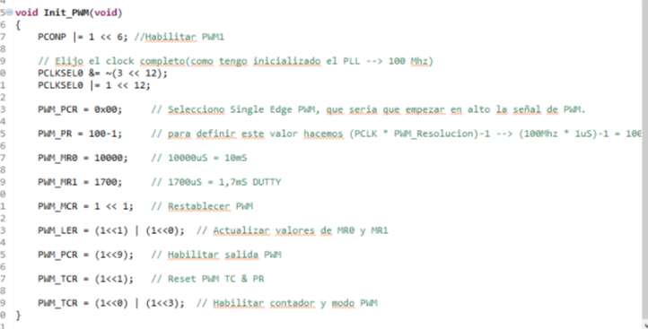
Ejemplo de inicialización

